Slide 1
2.4 Особенности разработки скальных пород
В технологию разработки скальных пород включены следующие процессы:
вскрышные работы;
буровзрывные работы;
механическое рыхление горных пород;
выемочно-транспортные работы с использованием одноковшовых экскаваторов, скреперов, бульдозеров, погрузчиков;
подготовка горной массы в забое на передвижных камнедробильных установках крупного дробления для последующей отправки на камнедробильные заводы.

Slide 2
Буровзрывные работы — совокупность производственных процессов по отделению скальных горных пород от массива с помощью взрыва.
Взрывные выработки подразделяют на шпуры, скважины, котловые шпуры и скважины, рукава, зарядные камеры.
Вспомогательными выработками являются вертикальные шурфы сечением 1,0×1,2 м и горизонтальные штольни и рассечки сечением 1,0×1,6 м. Шпуры и скважины бывают вертикальные, наклонные и горизонтальные.

Slide 3
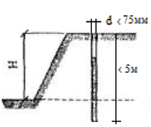
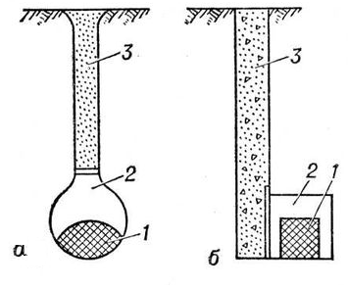
Буровзрывные работы
По характеру разрушения породы в шпурах или скважинах различают два способа бурения:
механический и термический.
Способы механического бурения: ударный, вращательный и ударно-вращательный.
При вращательном бурении разрушение породы происходит за счет вращательного и поступательного движения инструмента в форме резца.
Вращательно-ударное бурение – сочетание двух способов. При этом срезаемая стружка имеет большую величину, чем при вращательном бурении.
Термическое бурение производится главным образом в породах с кремнистым основанием. Разрушение породы происходит за счет неравномерного нагревания и изменения структуры кварца под воздействием горячих газов, образующихся при сгорании топлива.
Различают следующие методы зарядов:
шпуровые
скважинных
котловых (шпуровых и скважинных)
камерных
малокамерных
наружных контактных и не контактных
Шпуровое зарядное устройство
а — котловой; б — камерный; 1 — взрывчатое вещество; 2 — воздушный промежуток; 3 — забой

Slide 4
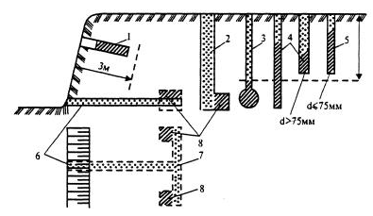
Рис. 2.4.1. Взрывные выработки:
1 - рукав; 2 - шурф; 3 - котловая скважина; 4 - скважины; 5 - шпур; 6 - зарядные камеры; 7 - рассечка; 8 - штольня
Шпур – искусственное цилиндрическое углубление в горной породе в бетоне в кирпичной кладке и т.д. диаметром до 75 мм и глубиной до 5 метров.
Скважина – искусственное цилиндрическое углубление диаметром более 75 мм при глубине до 5 метров и любого диаметра при глубине более 5 метров.

Slide 5
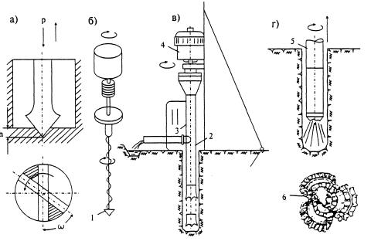
Наибольшее применение нашли способы механического бурения: ударный, вращательный и ударно-вращательный
Рис. 2.4.2. Способы бурения: а - ударный; б - вращательный; в - ударно-вращательный; г - термический; 1 - резец; 2 - пневмоударник; 3 - штанга; 4 - электродвигатель; 5 - реактивная горелка; 6 - шарошка

Slide 6

Вторичное дробление
К негабаритным кускам относят такие, которые по своим размерам превышают технологическое оборудование.
- по вместимости ковша экскаватора (q_{э} , м)
L_{г}=0,5³√q_{э}
- по ширине ленты конвейера (B, мм)
L_{г}=0,5В+200 мм
- по размеру загрузочного отверстия (А, мм) дробилки
L_{г}=(0,8…0.85)А
Дробление негабарита производится механическим способом (падающий груз со стрелы крана (экскаватора) и т.п.) или взрывным способом накладным и или шпуровыми зарядами.
Для нормальных условий производства погрузочных работ необходимо обеспечить достаточные габариты рабочей площадки, которая должна включать ширину экскаваторной заходки, проезжую часть для автосамосвалов, обочины с нагорной и низовой стороны.
Наибольшую ширину проходки экскаватора принимают равной 1,5…1,7 радиуса черпания (прямая лопата). Для бесперебойной работы экскаватора необходимо иметь запас разрыхленной породы на 10 суток работы.
Расчетное количество экскаваторов принимают по формуле:
где П- среднекалендарная выработка карьера по сырью в смену
К_{Н} – коэффициент неравномерности подачи транспорта по погрузку, равный 1,1
П_{Э}- производительность экскаватора
К_{U} – коэффициент использования экскаватора

Slide 7
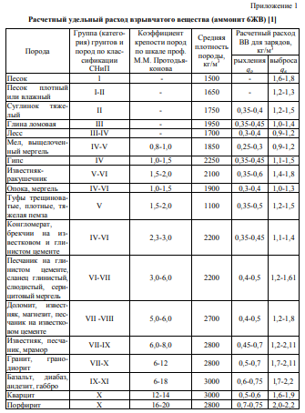

Slide 8
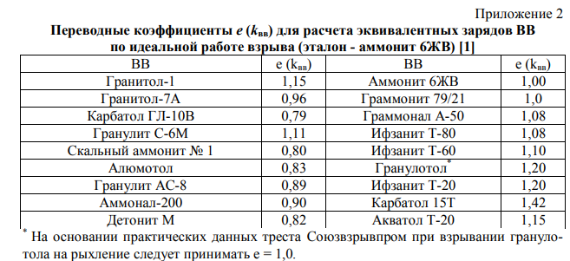
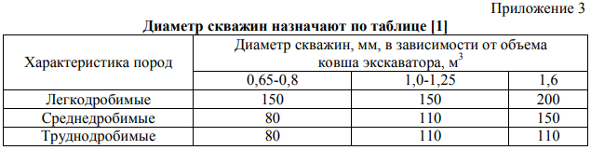

Slide 9
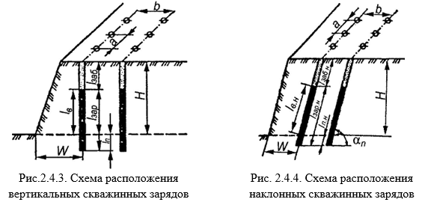
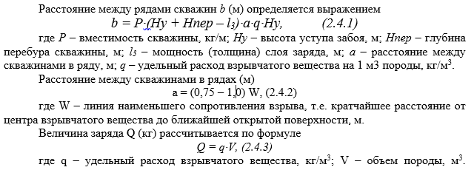
Метод скважинных зарядов

Slide 10
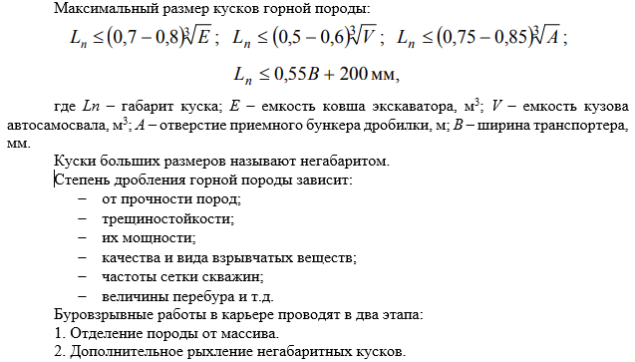

Slide 11
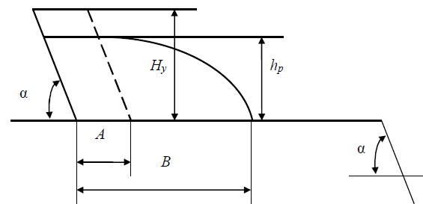
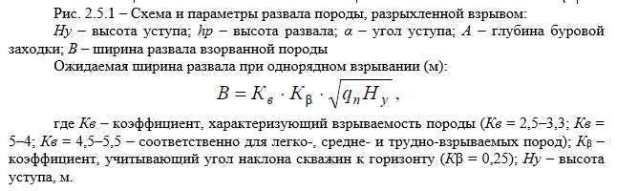

Slide 12
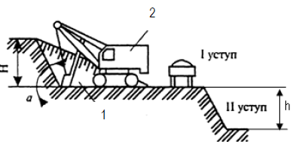
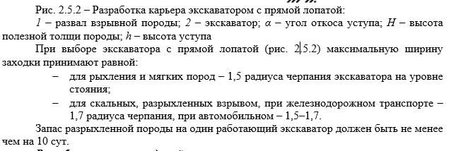

Slide 13
Разработка месторождений
обломочных горных пород
Залежи обломочных горных пород, состоящие из смеси песка более 50 %, гравия и валунов, называют песчано-гравийными месторождениями. При содержании песка в смеси менее 50 % месторождения называют гравийно-песчаными.
Разработку и погрузку смеси в необводненных карьерах производят экскаваторами, погрузчиками с транспортированием автомобилями-самосвалами. Добычу песчано-гравийной смеси с помощью гидромониторов можно производить при разработке необводненных карьеров и наличии источников воды и электроэнергии. В обводненных карьерах используют также применяют драглайны.
Различают сезонный и круглогодичный режимы работы.
При сезонном режиме работы подготовка состоит в осушении и водоотливе. При глубине разработки до 15м осушение - дренажными канавами. При большей глубине - водопонижающие скважины, оборудованные погружными насосами.
В зимнее время происходит промерзание породы. Промерзший верхний слой пород образует козырьки, которые необходимо сбить во избежание несчастных случаев. Предохранение породы от промерзания можно производить путем создания искусственного снегового покрова (1…1,5м), вспашкой поверхности на глубину до 50см, укрытием месторождения теплоизоляционными материалами (солома, листва, мох, шлак, опилки).
Карьерный транспорт
При небольшой мощности карьера и небольших расстояниях транспортирования более целесообразен автомобильный транспорт: автомобили-самосвалы, самоходные землевозы.
Преимущества автотранспорта – оперативность, быстрая переброска автомобилей от одного экскаватора к другому. Недостатки – большие затраты, зависимость работы от климатических условий, плохая проходимость в слабых породах. Требуется устройство дорог.
При дальности перевозки горной массы на расстояние до 1 км оказывается выгодным конвейерный транспорт. Возможны комбинация всех видов транспорта, которая в ряде случаев обеспечивает более дешевую доставку горной массы на КДЗ или на железную дорогу.

Slide 14
Контрольные вопросы к главе 2
1. Что называется карьером?
2. Какова классификация карьеров?
3. Какова классификация месторождений по категориям запасов?
4. Что входит в понятие «поиск месторождений»?
5. Что входит в понятие «предварительная разведка месторождения»?
6. Что входит в понятие «детальная разведка месторождения»?
7. Как определяется объем запасов каменного материала?
8. Из каких работ состоит технологический процесс разработки месторождения?
9. Как выполняются вскрышные работы?
10. Как выполняются буровзрывные работы?
11. Какие взрывчатые вещества применяются при разработке горных пород?
12. Какова классификация взрывчатых веществ по степени опасности?
13. Техника безопасности при проведении буровзрывных работ.
14. Как определяется расстояние между рядами скважин?
15. Как определяется расстояние между скважинами?
16. Как определить величину заряда ВВ?
17. Какими способами разрабатываются месторождения песка и гравийно-
песчанных смесей?

